Slide 1
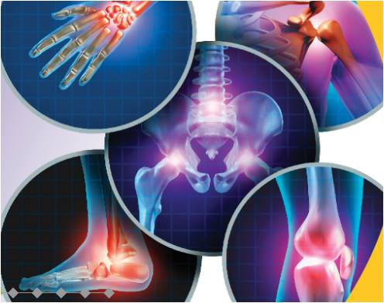
স্বাগতম

Slide 2
শিক্ষক পরিচিতি
মোহাম্মদ শাহাদৎ হোসেন
সহকারী অধ্যাপক, জীববিজ্ঞান
বিশ্বনাথ সরকারি কলেজ
বিশ্বনাথ, সিলেট
মোবাইল : +৮৮০১৭১২-৪৫৫৫০০
e-mail : shahadot.syl@gmail.com

Slide 3
পাঠ পরিচিতি
শ্রেণি : একাদশ
বিষয় : জীববিজ্ঞান দ্বিতীয় পত্র
অধ্যায় : সপ্তম (চলন ও অঙ্গচালনা)
তারিখ : ১3 মে ২০২১
সময় : 60 মিনিট

Slide 4
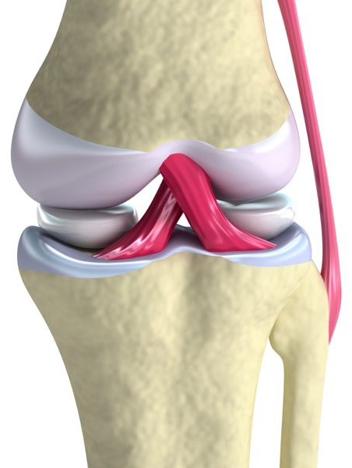
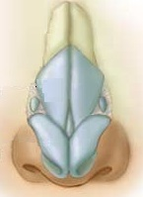
নিচের চিত্রগুলো লক্ষ করি

Slide 5
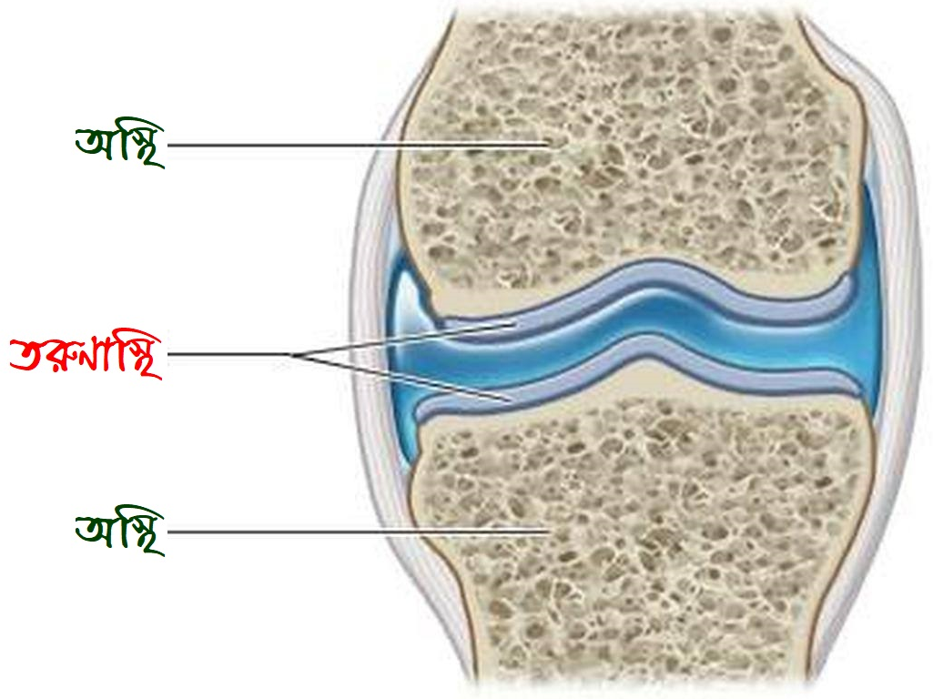
আজকের পাঠ
অস্থি ও তরুণাস্থি

Slide 6
এই পাঠ শেষে শিক্ষার্থীরা...
১.
অস্থি ও তরুণাস্থিকে সংজ্ঞায়িত করতে পারবে;
শিখনফল
২.
অস্থির গঠন ও কাজ বর্ণনা করতে পারবে;
৩.
বিভিন্ন প্রকার তরুণাস্থির গঠন বর্ণনা করতে পারবে।

Slide 7
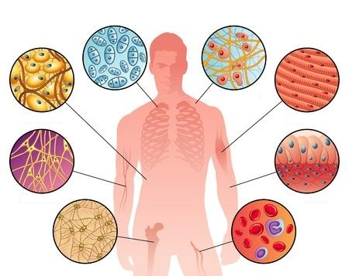
কঙ্কাল যোজক টিস্যু : অস্থি ও তরুণাস্থি নামক বিশেষ ধরনের যোজক টিস্যু যাদের মাতৃকা কঠিন বা অর্ধকঠিন পদার্থে তৈরি তাদের কঙ্কাল যোজক টিস্যু বলে। ম্যাট্রিক্সের কাঠিন্যতার ভিত্তিতে কঙ্কাল যোজক টিস্যু প্রধান দুটি ভাগে বিভক্ত। যথা : অস্থি ও তরুণাস্থি।

Slide 8
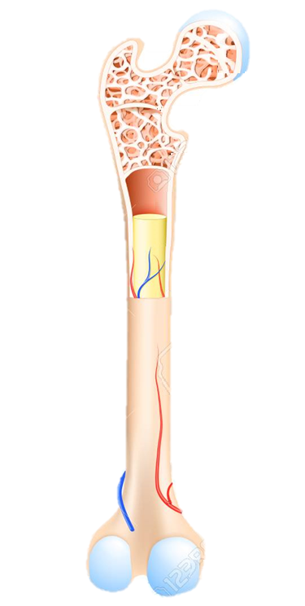
অস্থি (Bone)
তরুণাস্থি
অস্থি হচ্ছে অস্থিতিস্থাপক দেহের সর্বাপেক্ষা কঠিন দৃঢ় যোজককলা। এটি অস্থিকোষ ও ম্যাট্রিক্স বা ধাত্র দিয়ে গঠিত। এর ম্যাট্রিক্সে বিভিন্ন জৈব (৪০%) ও অজৈব (৬০%) পদার্থে গঠিত হওয়ায় সম্পূর্ণ কলাটি কঠিন আকার ধারণ করে। জৈব অংশটি কোলাজেন ও অসিমিউকয়েডে গঠিত।
স্পঞ্জি অস্থি
মজ্জা গহ্বর
অস্থি মজ্জা
পেরিওস্টিয়াম

Slide 9
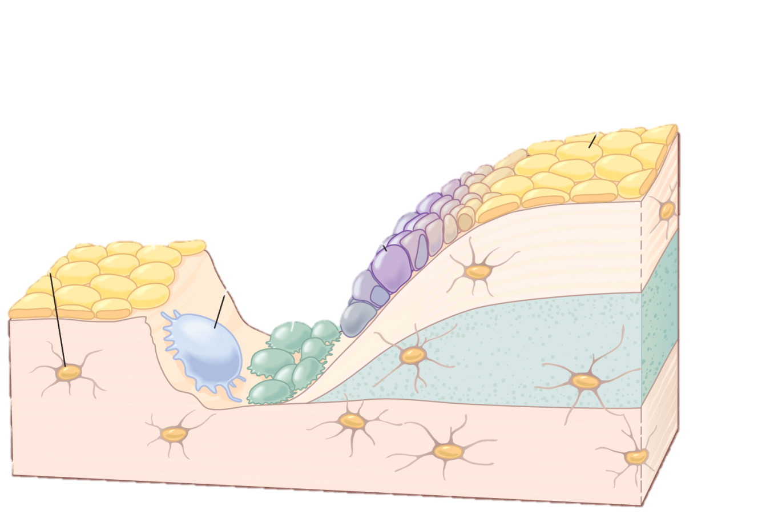
অস্টিওব্লাস্ট
অস্টিওসাইট
অস্টিওক্লাস্ট
অজৈব অংশটিতে প্রধানত ক্যালসিয়াম ফসফেট ও ক্যালসিয়াম কার্বোনেট পাওয়া যায়। ম্যট্রিক্সে প্রধানত তিন ধরনের অস্থিকোষ থাকে; যেমন : অস্টিওব্লাস্ট, অস্টিওক্লাস্ট ও অস্টিওসাইট। পেরিঅস্টিয়াম নামক তন্তুময় যোজককলা নির্মিত পাতলা ও মসৃণ আবরণ প্রতিটি অস্থিকে ঘিরে রাখে। মজ্জাগহ্বরকে পৃথক করে যে আবরণ তাকে এন্ডোস্টিয়াম বলে।

Slide 10
একক
কাজ
অস্থির আবরণের নাম কী? অস্থির কোষগুলোর নাম বল।
অস্থির আবরণের নাম পেরিঅস্টিয়াম। অস্থিতে তিন ধরনের কোষ থাকে। যথা : অস্টিওব্লাস্ট, অস্টিওক্লাস্ট ও অস্টিওসাইট।

Slide 11
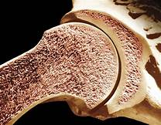
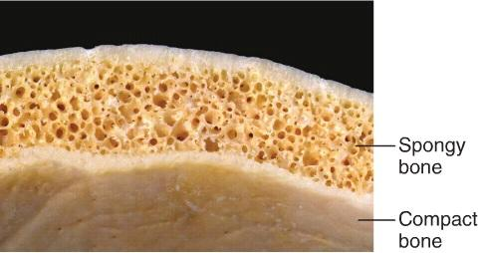
অস্থি প্রকারভেদ
উপাদানের ঘনত্ব, দৃঢ়তা ও গঠনের ভিত্তিতে অস্থিকে দুটি শ্রেণিতে ভাগ করা যায়। যেমন : নিরেট অস্থি (compact bone) এবং স্পঞ্জি অস্থি (spongy bone)।

Slide 12
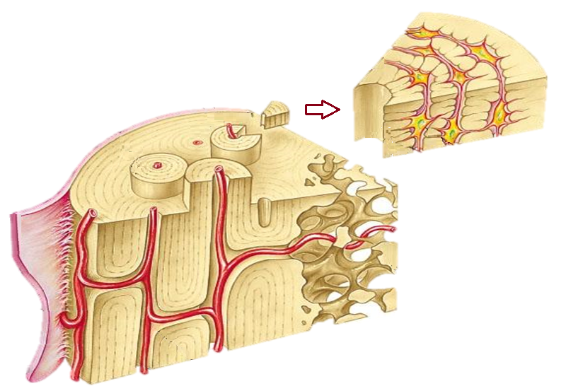
নিরেট অস্থির গঠন
অস্টিওন (হ্যাভারসিয়ান তন্ত্র)
অস্টিওসাইট
ল্যামেলি
ল্যাকুনা
ক্যানালিকুলি
হ্যাভারসিয়ান নালি
নিরেট অস্থি
স্পঞ্জি অস্থি
পেরিওস্টিয়াম
ভকম্যানস ক্যানাল

Slide 13
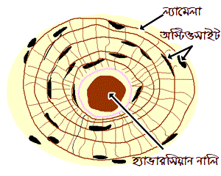
নিরেট অস্থির ম্যাট্রিক্স কতকগুলো স্তরে (৫-১৫টি) সাজানো থাকে। স্তরগুলোকে ল্যামেলি বলে। ল্যামেলি একটি সুস্পষ্ট নালির চারদিকে চক্রাকারে বিন্যস্ত। কেন্দ্রীয় এ নালিকে হ্যাভারসিয়ান নালি বলে। প্রতিটি হ্যাভারসিয়ান নালি এবং একে বেষ্টনকারী ল্যামেলির সমন্বয়ে একটি হ্যাভারসিয়ানতন্ত্র (osteon) সৃষ্টি হয়। প্রত্যেক ল্যামেলায় (একবচন) ল্যাকুনা নামে কতকগুলো ক্ষুদ্র গহ্বর পাওয়া যায়। অস্থিকোষ ল্যাকুনায় অবস্থান করে। প্রতিটি ল্যাকুনা থেকে কতগুলো সূক্ষ্ম নালিকা বেরোয়। এদের ক্যানালিকুলি বলে। এসব নালিকার মাধ্যমে একটি হ্যাভারসিয়ান তন্ত্রের বিভিন্ন ল্যাকুনা পরস্পরের সাথে যোগাযোগ রক্ষা করে।

Slide 14
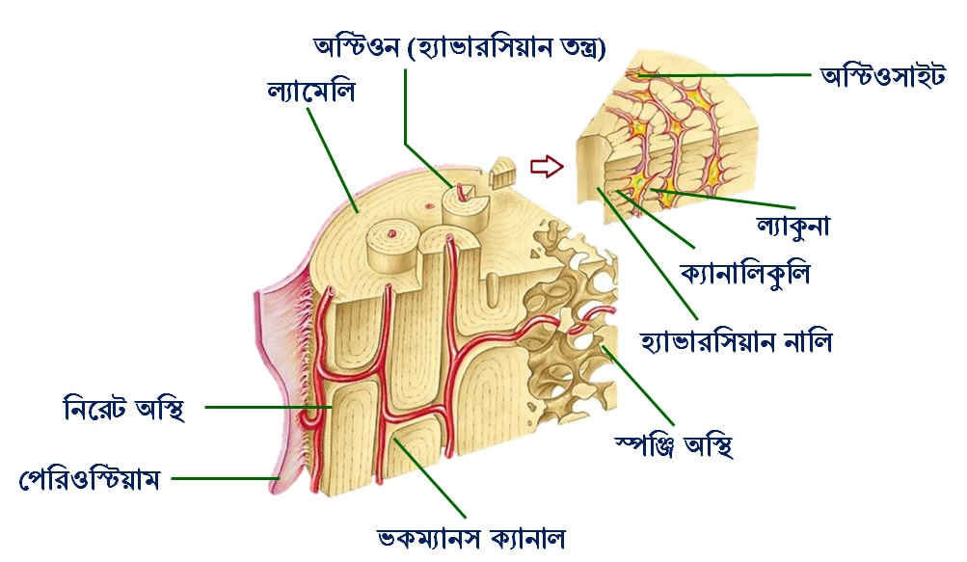
অস্থির অভ্যন্তরে হ্যাভারসিয়ান নালিগুলো পরস্পরের আড়াআড়ি নালি দিয়ে যুক্ত থাকে। এসব নালিকে বলে ভকম্যান’স নালি। হ্যাভারসিয়ান তন্ত্রসমূহের অন্তবর্তী স্থানে কঠিন ম্যাট্রিক্স ও অস্টিওসাইট বিদ্যমান থেকে অস্থির দৃঢ়তা প্রদান করে। অস্থির কেন্দ্রস্থলে যে গহ্বর থাকে তার নাম মজ্জা গহ্বর (Madulary cavity)। গহ্বরটি লাল বা হলুদ মজ্জা (marrow)-য় পূর্ণ থাকে।

Slide 15
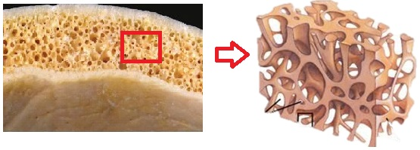
স্পঞ্জি অস্থির গঠন
নিরেট অস্থি
ট্রাবেকুলার অস্থি
ট্রাবেকুলি
স্পঞ্জি অস্থিতে হ্যাভারসিয়ান তন্ত্র থাকে না। এদের মাতৃকায় ক্যালসিয়ামের পরিমাণ কম থাকে এবং অস্থির অভ্যন্তরে অসংখ্য সূক্ষ্ম ব্যবধায়ক থাকায় স্পঞ্জের মতো দেখায়। চাপা অস্থিগুলোতে ও মাথার খুলিতে এ ধরনের অস্থি পাওয়া যায়।

Slide 16
নিরেট অস্থির অভ্যন্তরে বিদ্যমান স্পঞ্জি অস্থি অপেক্ষাকৃত হালকা, অসংখ্য কুঠুরিযুক্ত স্পঞ্জের মতো। এসব অস্থির গঠন স্পঞ্জের মতো বলে এদের ক্যান্সেলাস বা ট্রাবেকুলার অস্থি বলে। মানবদেহের কঙ্কালতন্ত্রের মোট ওজনের প্রায় ২০% স্পঞ্জি অস্থি। স্পঞ্জি অস্থির গাঠনিক ও কার্যকরী একককে ট্রাবেকুলা বলে যা ল্যামিলি, অস্টিওসাইট, ল্যাকুনি ও ক্যানালিকুলির সমন্বয়ে গঠিত।
অস্থির কাজ
অস্থি টিস্যু দেহের কাঠামো তৈরি করে।
পেশি সংযোজনের জন্য উপযুক্ত ক্ষেত্র তৈরি করে।
দেহের নরম অংশকে (মস্তক, ফুসফুস ও হৃৎপিণ্ড) সুরক্ষিত রাখে।
রক্ত থেকে কিছু দূষিত বস্তু (সীসা, আর্সেনিক) নিষ্কাশন করে।
মজ্জাকে আবৃত করে রাখে।

Slide 17
তরুণাস্থি বা কোমলাস্থি (Cartilage)
তরুণাস্থির ম্যাট্রিক্স কনড্রিন নামক একধরনের অর্ধকঠিন ও স্থিতিস্থাপক পদার্থে গঠিত। কনড্রিন কনড্রোমিউকয়েড ও কনড্রোঅ্যালবুনয়েড নামক দুধরনের প্রোটিন দিয়ে গঠিত। তরুণাস্থিকোষকে কনড্রোসাইট বলে। ম্যাট্রিক্সে ইতস্তত বিক্ষিপ্ত কতকগুলো গহ্বর দেখা যায়। প্রত্যেকটি গহ্বর ল্যাকুনা নামে পরিচিত। প্রতিটি ল্যাকুনা এক বা একাধিক কনড্রোসাইট বহন করে। ল্যাকুনাগুলো তরলে পূর্ণ থাকে। পেরিকন্ড্রিয়াম নামক আবরণীতে তরুণাস্থি আবৃত থাকে।
কাজ : ম্যাট্রিক্সের বৈশিষ্ট্যের জন্য অন্যান্য কলা অপেক্ষা অনেক বেশি চাপ ও টান সহ্য করতে পারে। বিভিন্ন অঙ্গের আকৃতি প্রদান করে। অস্থিসন্ধিতে অবস্থান করে অস্থির প্রান্তভাগকে ঘর্ষণের হাত থেকে রক্ষা করে। মেরুদণ্ডী প্রাণীদের ভ্রূণীয় কঙ্কাল ও কন্ড্রিকথিস জাতীয় মাছের অন্তঃকঙ্কাল গঠন করে।

Slide 18
তরুণাস্থি
স্বচ্ছ বা হায়ালিন
স্থিতিস্থাপক বা পীত-তন্তুময়
শ্বেত-তন্তুময়
চুনময় বা ক্যালসিফাইড

Slide 19
১. স্বচ্ছ বা হায়ালিন তরুণাস্থি : এর ম্যাট্রিক্স ঈষৎ স্বচ্ছ, নীলাভ, নমনীয় এবং তন্তুবিহীন। স্বচ্ছ তরুণাস্থি পেরিকনড্রিয়া নামক তন্তুময় আবরণে আবৃত থাকে। স্তন্যপায়ীর নাক, শ্বাসনালি, স্বরযন্ত্র প্রভৃতি স্থানে এবং ব্যাঙ ও হাঙরের ভ্রূণে বা পরিণত দেহে প্রচুর পরিমাণে এ ধরনের তরুণাস্থি পাওয়া যায়।

Slide 20
২. স্থিতিস্থাপক বা পীত-তন্তুময় তরুণাস্থি : এর ম্যাট্রিক্স অস্বচ্ছ ও হাল্কা হলুদ বর্ণের। ম্যাট্রিক্সে স্থিতিস্থাপক পীততন্তু ছড়ানো থাকে। বাইরের দিকের তুলনায় ভেতরের তন্তুগুলো অপেক্ষাকৃত ঘনবিন্যস্ত। বহিঃকর্ণ বা পিনা, আলজিহ্বা, ইউস্টেশিয়ান নালি প্রভৃতি অংশে এ ধরনের তরুণাস্থি পাওয়া যায়।

Slide 21
৩. শ্বেত-তন্তুময় তরুণাস্থি : এর ম্যাট্রিক্সে প্রচুর পরিমাণ সাদা বর্ণের, অশাখ, অস্থিতিস্থাপক, কোলাজেন নির্মিত তন্তু সমান্তরালে বিন্যস্ত থাকে। বিশেষ কয়েকটি সন্ধিতে; যেমন : দুটি কশেরুকার মধ্যবর্তী অঞ্চলে।

Slide 22
৪. চুনময় বা ক্যালসিফাইড তরুনাস্থি : এ ক্ষেত্রে ম্যাট্রিক্সে প্রচুর ক্যালসিয়াম কার্বোনেট জমা থাকে। ফলে অনেকটা অস্থির মতো শক্ত রূপ ধারণ করে। হিউমেরাস ও ফিমারের মস্তকে এ ধরনে তরুণাস্থি পাওয়া যায়।

Slide 23
দলীয়
কাজ
একদল : অস্থির গঠন এবং অন্যদল : তরুণাস্থি গঠন লিখবে।

Slide 24
মূল্যায়ন
১. নিরেট অস্থির গঠনমূলক একক কোনটি?
(ক) ল্যামেলা (খ) ল্যাকুনা (গ) ক্যানালিকুলি (ঘ) হ্যাভারসিয়ান তন্ত্র
২. চুনময় তরুণাস্থি পাওয়া যায় কোথায়?
(ক) পিনা (খ) শ্বাসনালি (গ) হিউমেরাস ও ফিমারের মস্তক (ঘ) ইউস্টেশিয়ান নালি
৩. শ্বাসনালি ও নাকে কোন ধরনের তরুণাস্থি থাকে? (ক) হায়ালিন (খ) পীত তন্তুময় (গ) শ্বেত তন্তুময় (ঘ) চুনময়
৪. অস্থির আবরণের নাম কী? (ক) পেরিকন্ড্রিয়াম (খ) পেরিওস্টিয়াম (গ) পেরিটোনিয়াম (ঘ) পেরিকার্ডিয়াম

Slide 25
বাড়ির
কাজ
নিরেট অস্থির গঠন ও কাজ লিখে আনবে।

Slide 26
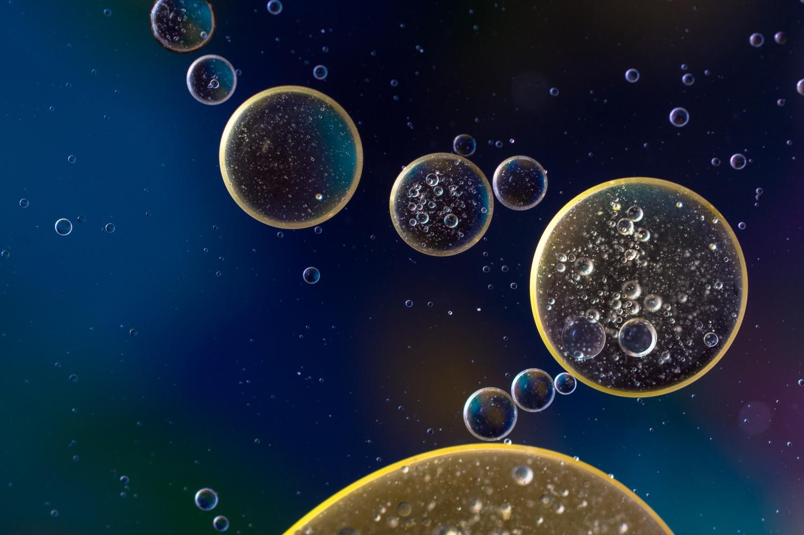
সবাইকে ধন্যবাদ

